Slide 1


CÂY XẤU HỔ
BÀI 7
BÀI 7
TIẾT 3
VIẾT

Slide 2
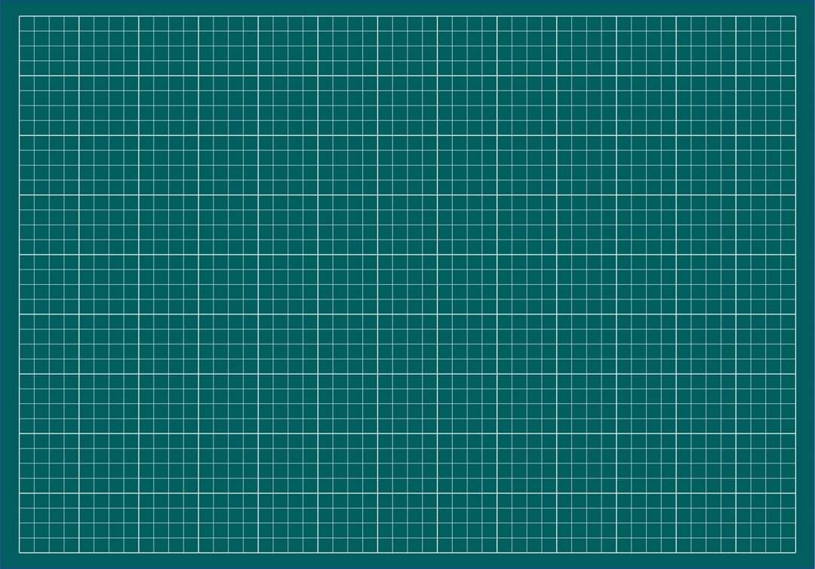
Thứ ba ngày 28 – 9 - 2021
1. Nghe – viết
Tiếng Việt
Chữ hoa C
Một giờ học
Đúng là nói trước cả lớp thì chẳng dễ chút nào. Lúc đầu, Quang còn ngượng nghịu. Nhưng nhờ thầy giáo và các bạn động viên, Quang đã tự tin hơn và nói một cách lưu loát.

Slide 3

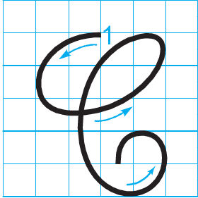
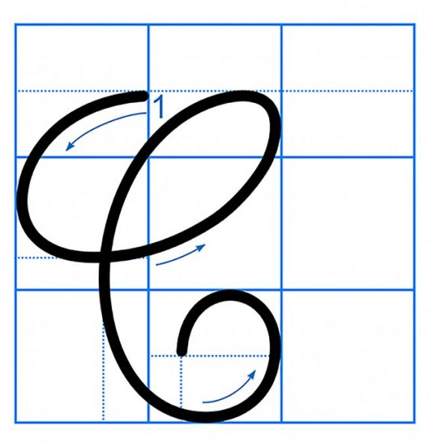
CHỮ HOA C
Viết chữ hoa C

Slide 4


Chọn ý đúng nhất:
*Con chữ C cỡ vừa cao mấy ô li ?
a) 4 ô li
b) 5 ô li
c) 6 ô li

Slide 5
Chọn ý đúng nhất:
*Con chữ C cỡ vừa rộng mấy ô li ?
4 ô li
b) 4 ô li rưỡi
c) 6 ô li

Slide 6
Chọn ý đúng nhất:
1
*Con chữ C gồm có mấy nét?
1 nét
b) 4 nét
c) 5 nét

Slide 7
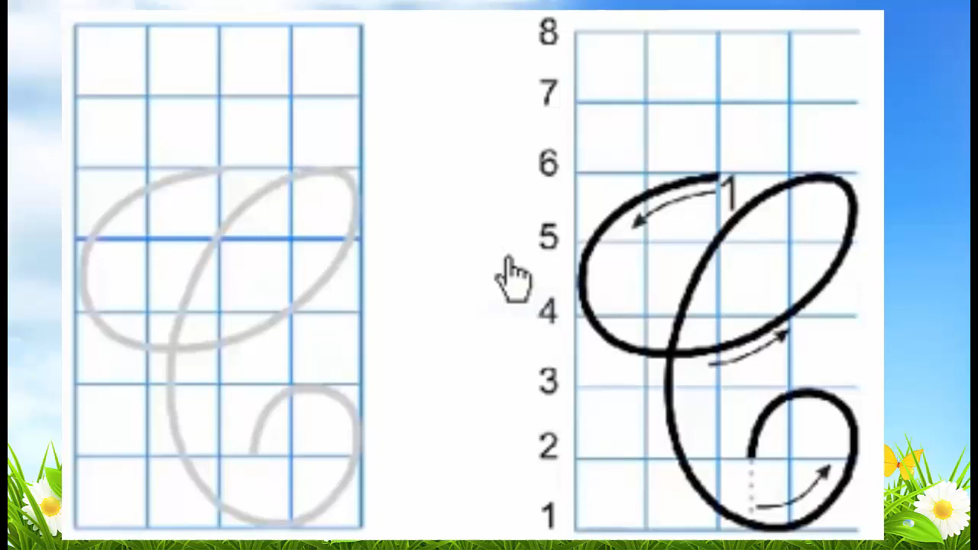

Slide 8


Slide 9
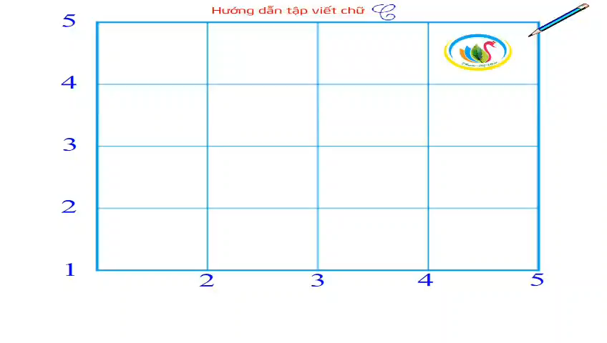
Viết chữ hoa C (cỡ nhỏ)

Slide 10

VIẾT ỨNG DỤNG
Có cŪg mài sắt, có ngày Ζǘn kim.
a. Chữ cái nào được viết hoa?
b. Khoảng cách giữa các chữ ghi tiếng như thế nào?
c. Những chữ cái nào cao 2.5 li ?
→ Chữ C.
→ Khoảng cách giữa các chữ ghi tiếng là 1 con chữ o.
→ Chữ C, k, g.

Slide 11
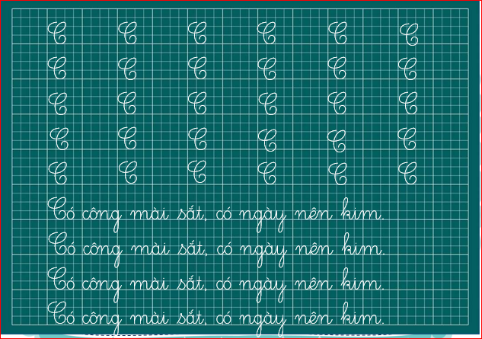

Slide 12
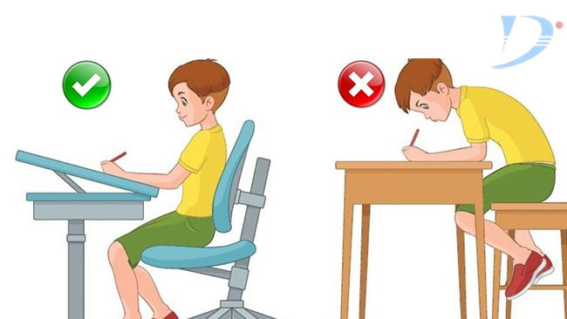

Slide 13

LUYỆN VIẾT VỞ
Học sinh viết vào vở Tập viết 2 tập một

